Slide 1
Le parole dell’Economia di guerra
Morone Renato, Scognamiglio Nicola, Todini Stefano
Analisi di Text Mining delle normative sui prestiti ai cittadini durante la Terza Guerra d'Indipendenza (1866-1872)
Text Mining | Anno accademico 2023/24

Slide 2
INTRODUZIONE
Il contesto storico

Slide 3
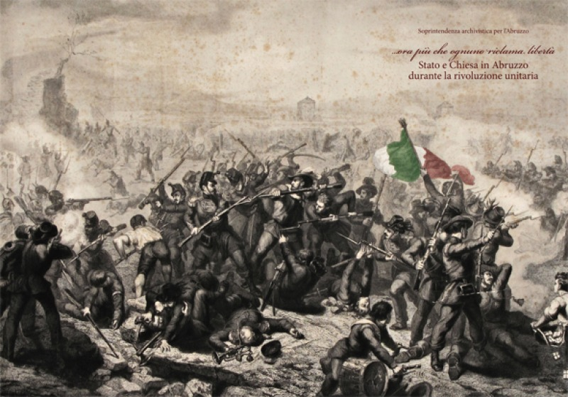
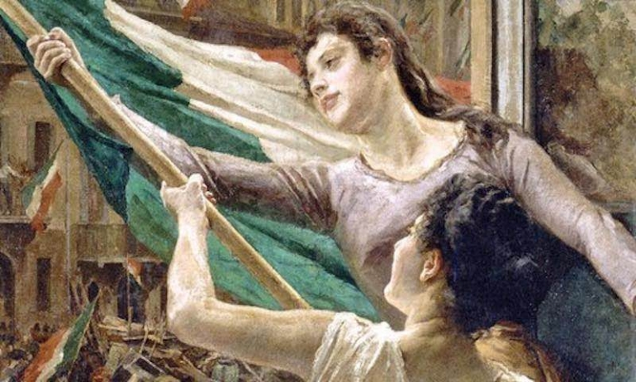
Le sfide economiche del nuovo Regno d’Italia
Durante il periodo dal 1866 al 1872, lo Stato italiano ha affrontato la sfida di costruire una finanza pubblica solida e affidabile, essenziale per dimostrare la stabilità del nuovo Regno d’Italia agli occhi dei cittadini e delle potenze straniere. Quintino Sella, ministro delle Finanze in quegli anni, sottolineò l’importanza di soddisfare i bisogni di civiltà e progresso, aggravati dallo scoppio della terza guerra d’indipendenza nel 1866, che emergevano da tutte le parti della popolazione italiana. In questo contesto, il governo italiano decise di emettere titoli di stato e obbligazioni per finanziare le spese necessarie a provvedere ai bisogni dell’incivilimento e del progresso. Questo includeva investimenti in infrastrutture come ferrovie e industrie, che erano cruciali per la modernizzazione e l’unificazione economica del paese.

Slide 4
Le sfide post-unificazione
L’eredità del sistema fiscale del Regno di Sardegna
L’inadeguatezza di fronte alle esigenze del nuovo Regno
La necessità di innovazione finanziaria

Slide 5
Fondazione nel 1866
Rafforzamento del sistema bancario
Prestito al Tesoro per far fronte alle spese militari
Il ruolo della Banca Nazionale nel Regno d’Italia

Slide 6
Banca Nazionale del Regno d’Italia : Pillole Storiche
La Banca Nazionale del Regno d’Italia è un istituto di credito sorto subito dopo il 1860 per trasformazione della Banca nazionale sarda.
Quest’ultima ha infatti inglobato le pre-esistenti Banca di Parma e la Banca delle Quattro Legazioni di Bologna estendendo la sua attività anche all’Italia centrale e meridionale a cavallo dell’unificazione del 1861.
Dopo la dichiarazione di guerra dell’Italia all’Austria, nel contesto della terza guerra d’indipendenza italiana, nel 1866 ebbe il privilegio del corso forzoso dei suoi biglietti.
La Banca nazionale venne quindi obbligata dal tesoro a concedere un mutuo di 250 milioni di lire in cambio della non convertibilità della moneta emessa dalla stessa banca nell’equivalente di un metallo prezioso.
Questo scambio diede il via ad una sproporzionata espansione della circolazione monetaria.

Slide 7
Come si finanzia una guerra
Durante la Terza Guerra d'Indipendenza lo stato italiano adottò diverse strategie per finanziare lo sforzo bellico.
Prestiti di guerra: Il governo emise obbligazioni e altri titoli di debito per raccogliere fondi direttamente dai cittadini. Questo metodo permetteva allo Stato di ottenere rapidamente liquidità necessaria per sostenere le spese militari.
Aumenti delle tasse: Vi furono incrementi delle imposte esistenti e l'introduzione di nuove tasse per aumentare le entrate fiscali.
Emissione di moneta: Lo Stato aumentò la quantità di moneta in circolazione. Questa pratica poteva portare a inflazione, ma era una soluzione a breve termine per ottenere fondi immediati.

Slide 8
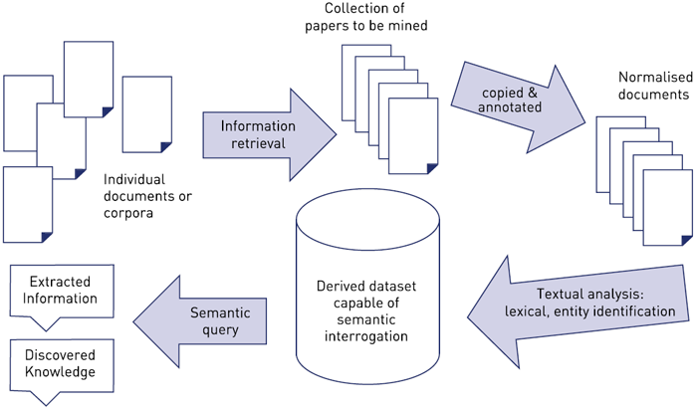
Dall’analisi storica all’analisi testuale
Grazie all’esplorazione dei dati e delle dinamiche storiche che ci hanno fornito un contesto significativo, ora, possiamo procedere allo studio dell’analisi testuale, avendo come focus principale l’analisi del linguaggio.

Slide 9
Bag of Words
IMPORTAZIONE ARTICOLI
LEMMATIZZAZIONE
TOKENIZZAZIONE
RIMOZIONE STOPWORDS
RIMOZIONE PAROLE SBAGLIATE
VOCABOLARIO

Slide 10
Bag of words e lemmatizzazione
La lemmatizzazione è il processo di riduzione delle parole alle loro forme di base (lemma). Ad esempio, “correndo” diventa “correre”. Questo può semplificare il testo e renderlo più comprensibile.
L’approccio Bag of Words consiste nel trattare un testo come una collezione di parole, ignorando l'ordine e la grammatica ma considerando la frequenza.

Slide 11
Tokenizzazione e rimozione delle stopwords
La tokenizzazione suddivide il testo in parole (token). Questo rende più facile gestire il contenuto.
Le stopwords sono parole comuni come “il”, “di”, “e”, ecc. Rimuovile per mantenere il testo essenziale.

Slide 12
Parole sbagliate e vocabolario
Rimozione delle parole sbagliate:
Controlla attentamente il testo per eventuali errori ortografici o grammaticali.
Vocabolario:
E’ l'insieme unico di tutte le parole presenti in un corpus di testi, utilizzato per creare rappresentazioni numeriche dei documenti.

Slide 13
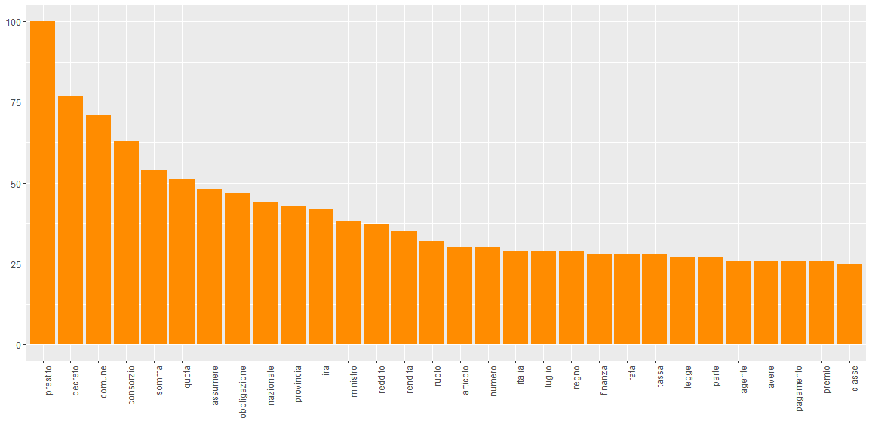
Bar Plot del vocabolario
Grazie alle funzioni ‘as_tibble’ del package ‘dplyr’ e di ‘ggplot’ si dà vita ad un grafico a barre, chiamato bar plot, che indica, tramite l’altezza delle colonne sull’asse delle x, la frequenza dei lemmi all’interno del corpus. Possiamo osservare come siano state messe in evidenza, le 20 parole più usate nel nostro corpus. I sostantivi più usati risultano essere «prestito», «decreto» e «comune».

Slide 14
Wordcloud
Gli stessi risultati ottenuti dal bar plot possono essere osservati tramite l’utilizzo di questo metodo alternativo, chiamato wordcloud , il quale ci permette di visualizzare le frequenze dei vocaboli più ricorrenti

Slide 15
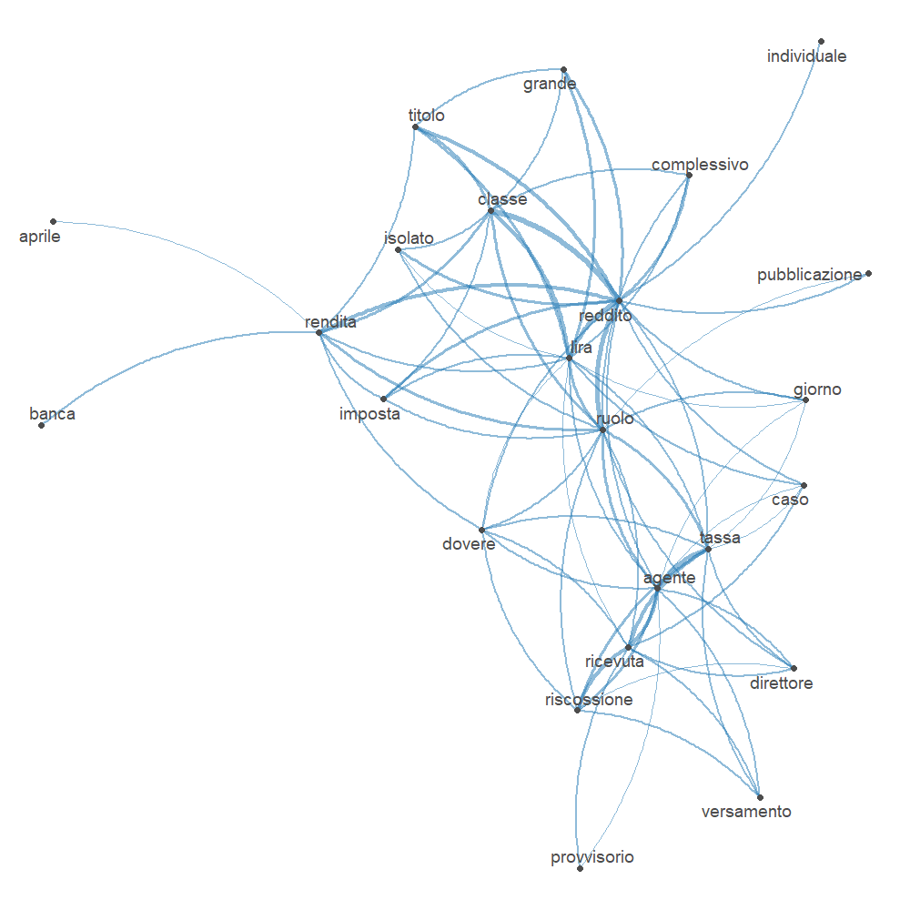
Feature Networks
La feature network rappresenta la co-occorrenza delle parole nelle leggi con nodi come parole e archi come co-occorrenze. Emergono due cluster principali, indicando gruppi di parole frequentemente co-occorrenti. Questi cluster suggeriscono temi distinti, facilitando l'analisi successiva dei topic.

Slide 16
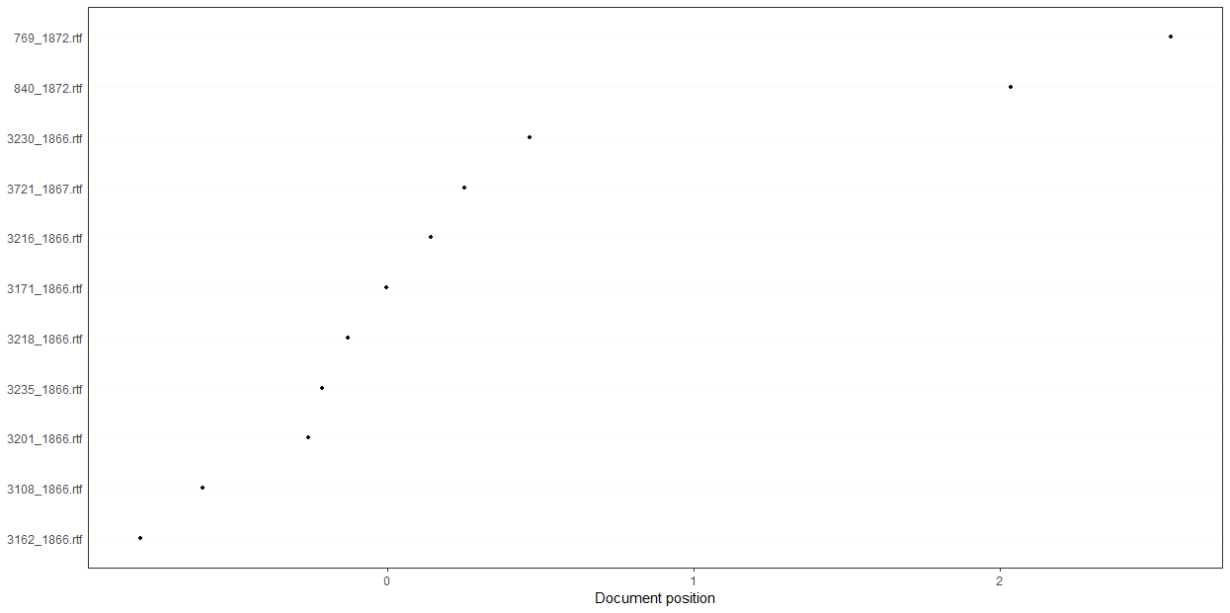
Analisi delle corrispondenze
L’analisi delle corrispondenze è una tecnica di analisi multivariata utilizzata per esplorare e visualizzare le relazioni tra variabili categoriche. In un contesto testuale, l’analisi delle corrispondenze può essere usata per comprendere come i termini sono distribuiti tra i documenti e per identificare pattern di co-occorrenza.

Slide 17
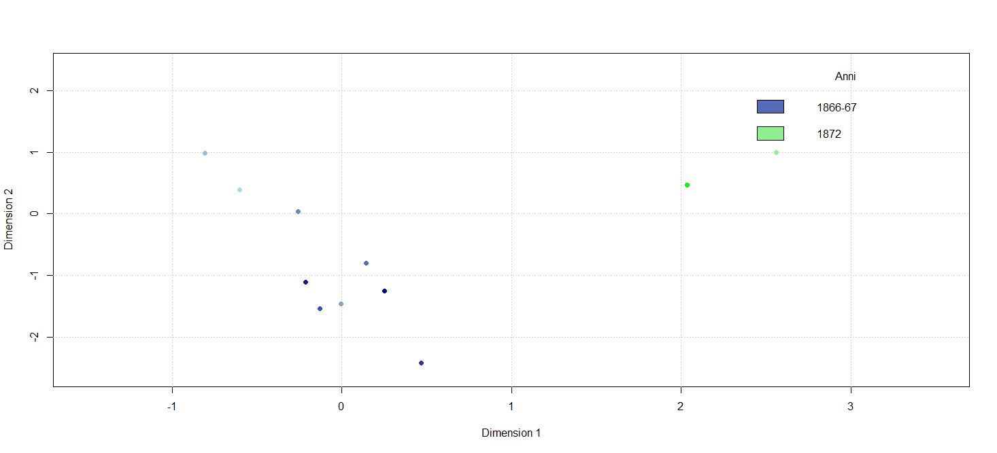

Slide 18
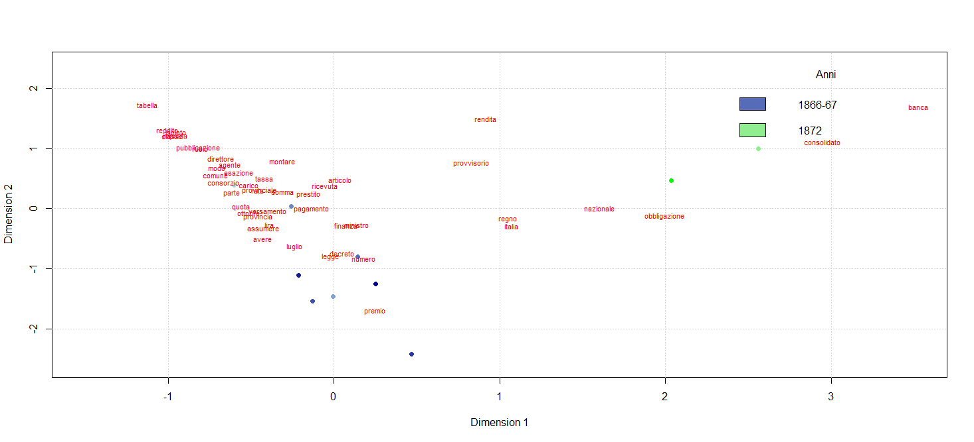

Slide 19
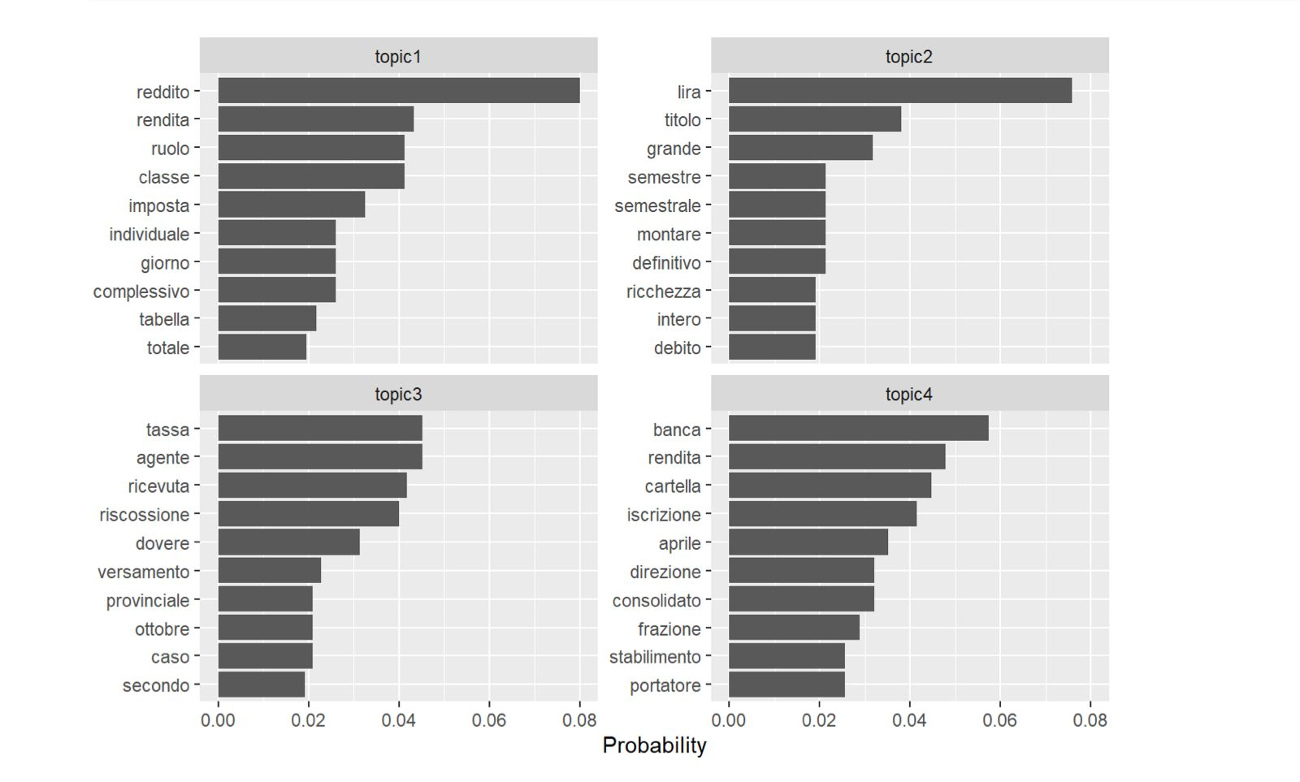
Topic Modeling
Il Topic Modeling è utilizzato per identificare e raggruppare parole o frasi simili all’interno di un insieme di documenti. Attraverso questa tecnica, è possibile estrarre i temi principali presenti nei testi senza dover leggere ogni singolo documento. L’obiettivo è individuare cluster di parole o frasi che compaiono frequentemente insieme nei testi e raggrupparli in “temi”.

Slide 20
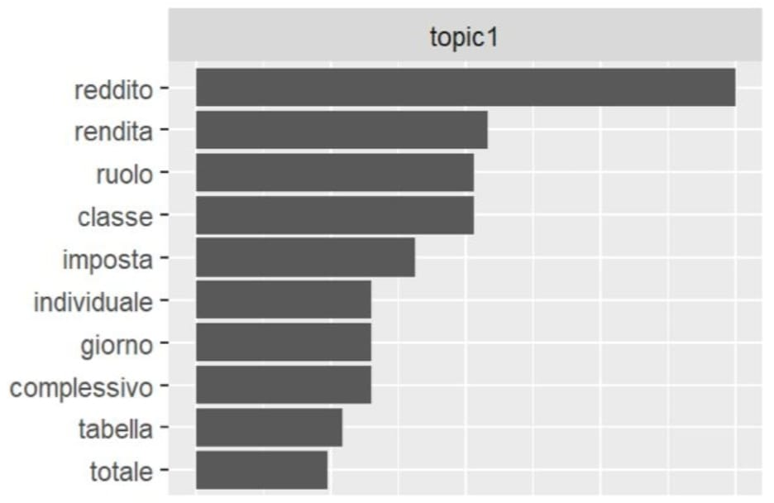
Analizzando i singoli topic in relazione agli 11 articoli emanati dal 1866 al 1867 e nel 1972 notiamo come il primo , dei 4 totali, fa riferimento in particolar modo al decreto regio n. 3108 del 28 Luglio 1866, con riferimenti anche ai decreti n. 3162 del 4 agosto 1866 e n. 3201 dell’8 settembre 1866. Infatti osservando con attenzione l’articolo si nota facilmente come le parole reddito e rendita vengano ripetute in molti passaggi del decreto.
Si fa riferimento ad esempio a : ‘I redditi di ricchezza..’, o ‘le rendite nei terreni..’. La parola classe viene ripetuta anch’essa più volte all’interno del decreto come ad esempio: ‘…reddito delle tre classi inferiori..’, piuttosto che ‘.. a parte compresa in una classe..’. I sostantivi ruolo ed imposta sono contenuti soprattutto nel decreto n. 3201 quando si fa riferimento a :’ …per la pubblicazione dei ruoli…’, atto ad indicare le mansioni svolte dagli agenti delle tasse..
Il termine imposta è contenuto in: ‘A ciascuno dei contribuenti che pagano imposta di ricchezza mobile..’ riferito ad una richiesta di prestito nazionale pari a 350 milioni di lire. Proseguendo cronologicamente il topic individua la parola individuale: ‘ Sulle quote individuali del prestito..’ sempre relativo alla richiesta di prestito ai cittadini. Completando il topic 1 la parola totale è inserita in questo particolare contesto: ‘La somma totale del prestito è ripartita per provincia…’, mentre il vocabolo complessivo s’incontra in : ‘i redditi complessivi più bassi…’. Infine, inerente alla partizione del prestito la parola tabella viene contestualizzata in: ‘ sarà' quella assegnata nella tabella annessa al…’.

Slide 21
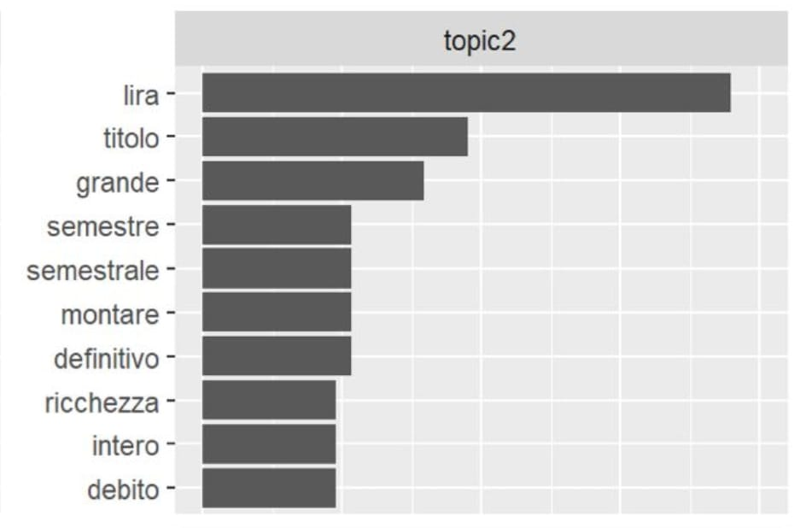
Il decreto regio n. 3108 del 28 Luglio 1866 ed il n. 3201 dell’8 settembre 1866 sono protagonisti anche dell’elaborazione del topic 2. Lira è inserita più volte nei 2 decreti facendo mero riferimento ai relativi saldi monetari richiesti dalla Nazione, per esempio lo riscontriamo in: ‘…aumentati però di lire 250..’. In merito a titolo il decreto si riferisce più volte come interesse del prestito dato: ‘in forma di interesse su ciascun titolo..’. Proseguendo gerarchicamente si 'incontrano i termini semestre e semestrale o legati alla riscossione degli interessi come: ‘Gli interessi saranno pagati a rate semestrali…’ oppure legati alla pura scadenza del ’bando’ come in: ‘Alla scadenza d’ogni semestre…’. La parola montare, anch’essa abbastanza frequente nel secondo topic, riveste il significato, all’interno del decreto, di ‘totale’ o ‘ somma’ come ad esempio: ‘in compenso così del montare eventuale degli abbuoni..’. Per quanto riguarda il trittico composto da ricchezza, intero e debito contenuti soprattutto nel decreto n. 3108, fanno sempre riferimento al reddito delle classi sociali, ai pagamenti dovuti alla Nazione ed alle somme dovuto dallo Stato ai cittadini.

Slide 22
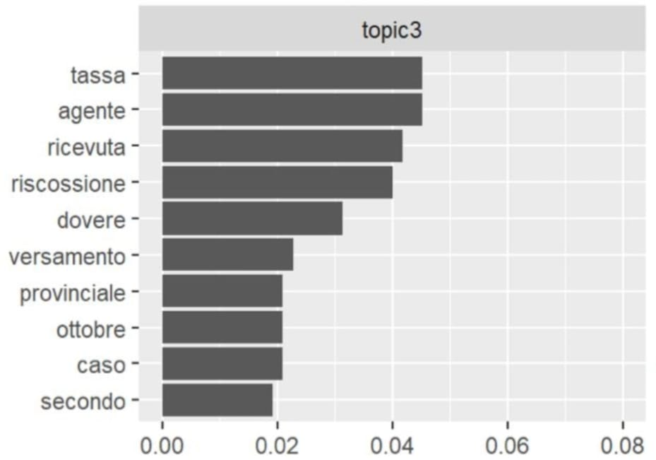
Il topic numero 3 prende spunto per la sua realizzazione da diversi decreti, riscontriamo infatti il termine tassa in: ‘..di tassa di registro gli atti..’ nel decreto n. 3171 del 29 agosto 1866; mentre agente lo troviamo, tra le altre, in: ‘Gli Agenti delle Tasse..’ nel decreto n. 3201 dell’ 8 settembre 1866. Nel medesimo decreto regio ci s’imbatte più volte in ricevuta come ad esempio in : ‘rilasciata una ricevuta staccata da registro..’ in riferimento ai versamenti dovuti dai cittadini. Anche riscossione, attinente ai vari pagamenti richiesti, è rintracciabile in : ‘… i procederà alla riscossione colle forme coattive..’. Con lo stesso principio legislativo si rinviene versamento come in: ‘All'atto del primo versamento sarà rilasciata…’, oltre che provinciale inerente alla direzione che si occupa della riscossione dei pagamenti : ‘Direttore Provinciale delle Tasse fatte le occorrenti…’.

Slide 23
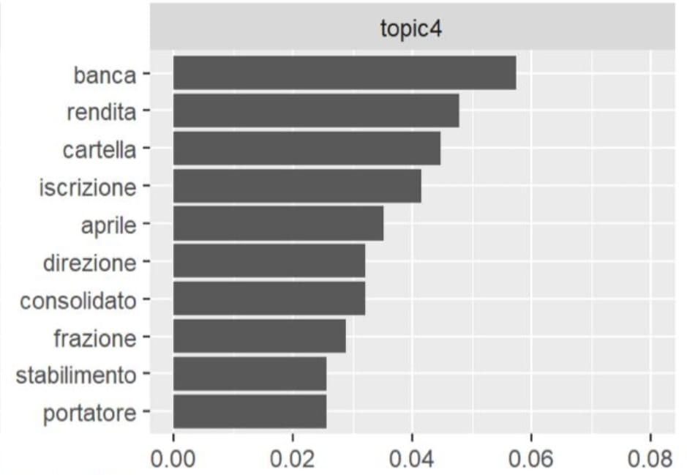
Il topic 4 è quasi interamente estratto dal decreto, questa volta ministeriale e non regio, n. 769 del 19 aprile 1872. Partendo dalla parola banca questa è rintracciabile in diversi passaggi del decreto ed è quasi sempre coerentemente legata ai diktat del ministero delle finanze, per esempio : ‘Direzione generale della Banca Nazionale…’. I termini cartella e rendita sono spesso rinvenute all’interno degli stessi periodi e fanno riferimento alle obbligazioni da presentare agl’istituti bancari come in: ‘dichiarate le cartelle di rendita..’. Come nei topic precedenti, il vocabolo direzione viene inserito più volte teso ad indicare un determinato ente statale, in questo specifico caso : ‘..alla Direzione generale del Debito pubblico ..’. Accompagnato a rendita si trova frequentemente sia il sostantivo frazione in relazione al calcolo obbligazionistico : ‘..nella distinta risulterà dovuta una frazione inferiore a…’, che il sostantivo consolidato : ‘ .. della rendita consolidata spettantegli in cambio…’, sempre all’interno del medesimo decreto. Infine si trovano stabilimento che è abbinato quasi sempre a banca/banche : ‘…fatta dagli stessi Stabilimenti delle Banche che ritirarono…’; e portatore legato al già citato ‘consolidato’ contenuto in : ‘… al portatore di Consolidato 5 per cento…’.

Slide 24
GRAZIE PER L’ATTENZIONE

